Slide 1
ГО Верхотурский
Муниципальное казенное общеобразовательное учреждение
«Меркушинская основная общеобразовательная школа»

Slide 2
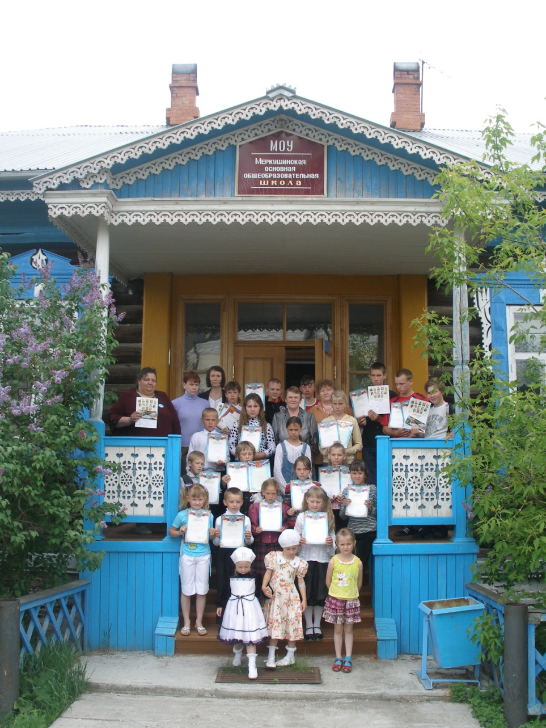
Историческая справка
Меркушинская школа была основана в 1847 году , обучалось в ней 26 учеников. Тогда это была лучшая сельская школа Верхотурского уезда и одна из старейших сельских школ губернии. Само здание школы построено в 1903году.
МКОУ «Меркушинская ООШ» расположена на территории села Меркушино городского округа Верхотурский Свердловской области на расстоянии 56 километров от районного центра, в 17 километрах от железной дороги. Здание школы было построено в 1903 году.

Slide 3
В 2021-2022 гг в рамках федерального проекта «Национальное образование» выполнены следующие мероприятия:
1) капитальный ремонт на общую сумму
6 074 139,52 рублей
2) приобретено производственно-технологическое оборудование столовой на общую сумму 134 900,00 рублей
3) повышение квалификации педагогических работников –5человек

Slide 4
- 3 210 602,50 руб. благоустройство зданий МКОУ «Меркушинская ООШ» (устройство котельных и систем отопления школы и столовой, ремонт внутреннего электроснабжения школы и столовой) 95% бюджет Свердловской области, 5% бюджет городского округа Верхотурский); 2021г - 154 298,46 руб благоустройство зданий МКОУ «Меркушинская ООШ» (100% бюджет городского округа Верхотурский); 2022г
Было
Стало

Slide 5
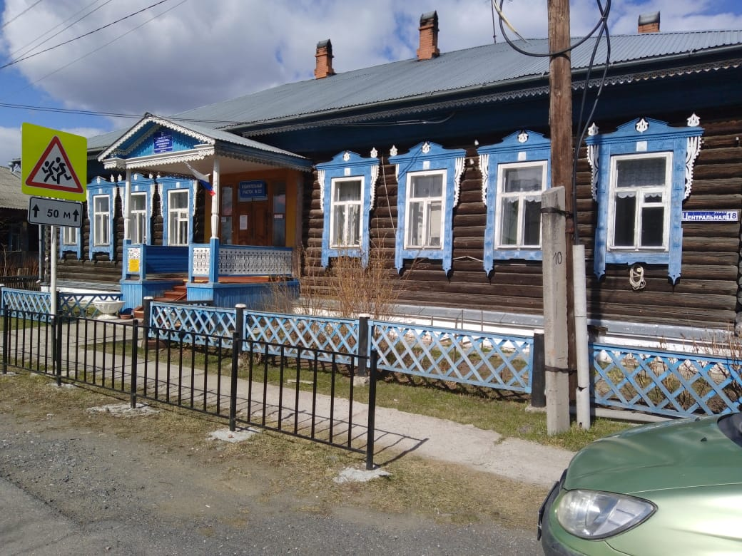
На сумму 1 749 409,74 произведена замена 24 деревянных окон школы на окна-ПВХ (95: бюджет Свердловской области, 5% бюджет городского округа Верхотурский) ; 2021г
БЫЛО
СТАЛО

Slide 6
138 091,80 руб. технологическое присоединение дополнительных мощностей для школы и столовой (100% бюджет городского округа Верхотурский);
2021-2022гг
49 780,45 руб. проектирование системы внешнего электроснабжения школы и столовой в связи с устройством котельных (100% бюджет городского округа Верхотурский); 2022г
232 337,00руб. устройство внешнего электроснабжения школы и столовой в связи с устройством котельных на объектах МКОУ «Меркушинская ООШ» (100% бюджет городского округа Верхотурский); 2022г

Slide 7
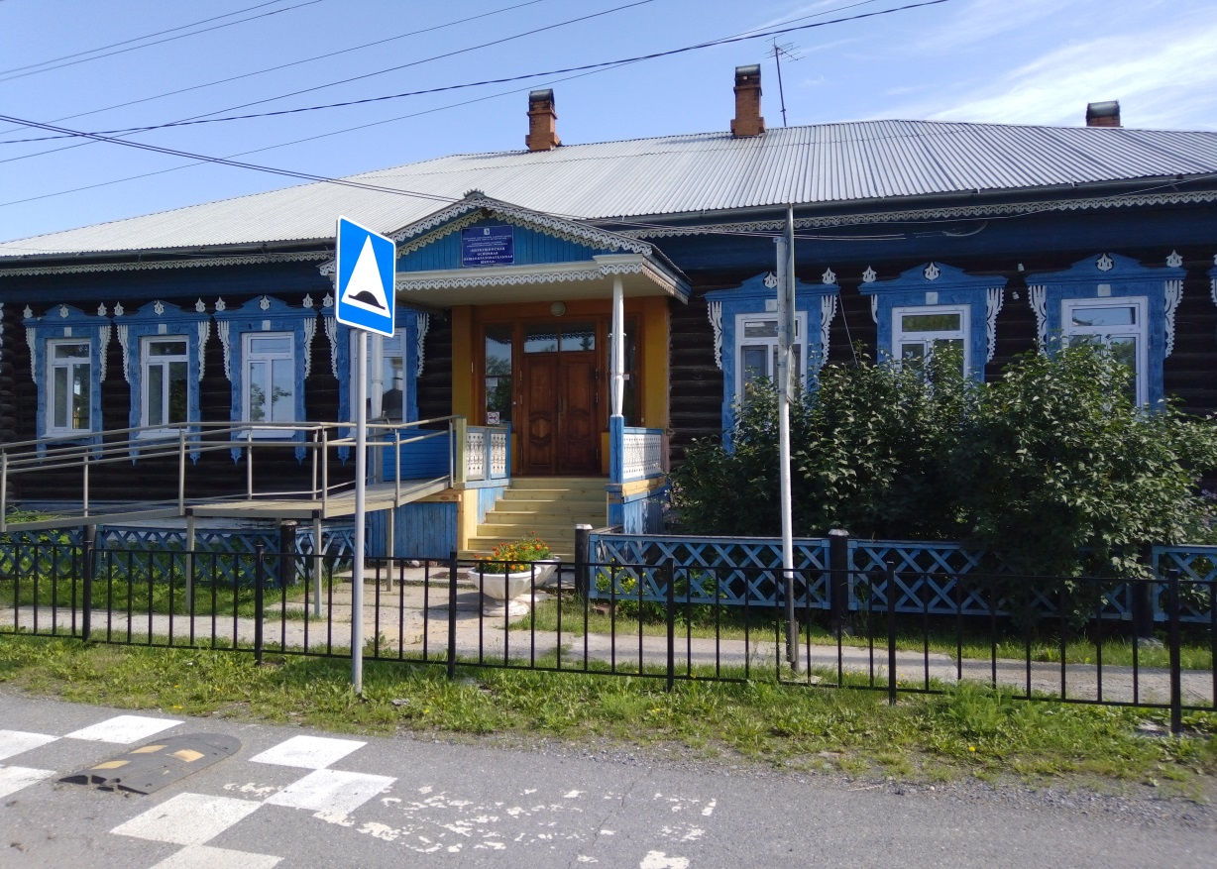
На сумму 539 649,57руб. выполнен ремонт крыльца и устройство пандуса для инвалидов-колясочников (100% бюджет городского округа Верхотурский); 2022г
Было
Стало

Slide 8
На сумму 91 884,00руб приобретена промышленная электрическая 4 конфорочная плита с жарочным шкафом (95% бюджет Свердловской области, 5% бюджет городского округа Верхотурский); 2022г
Было
Стало

Slide 9
На сумму 19 584,00руб приобретены производственные столы (95% бюджет Свердловской области, 5% бюджет городского округа Верхотурский); 2022г
Было
Стало

Slide 10
Приобретено дополнительное оборудование Морозильный ларь - 19 200,00 руб. Электронные весы – 4 232,00руб. (95% бюджет Свердловской области, 5% бюджет городского округа Верхотурский); 2022г

Slide 11
В 2021/2022 учебном году повысили квалификацию 5 педагогических работников МКОУ «Меркушинская ООШ»
ФИО педагогического работника |  | Сроки обучения | Образовательная организация | Образовательное мероприятие | Документ об окончании обучения
Глотова Анастасия Васильевна |  | 16.02.2022 - 02.03.2022 | ГАОУ ДПО СО «ИРО» | Нижнетагильский филиал ИРО: «Реализация требований обновленных ФГОС НОО, ФГОС ООО в работе учителя», обучение с использованием ДОТ (36 час.) | Удостоверение №6617537 0067850, рег. №850 от 02.03.2022
Лила Анна Владимировна |  | 15.11.2021-03.12.2021 | ГАОУ ДПО СО «ИРО» | Инклюзивное образование учащихся с ограниченными возможностями здоровья в школе: психолого-педагогические, содержательные и методические аспекты (100час.) | Удостоверение №6617537 0061106, рег. №61106 от 07.12.2021
Собенина Елена Григорьевна |  | 15.11.2021-03.12.2021 | ГАОУ ДПО СО «ИРО» | Инклюзивное образование учащихся с ограниченными возможностями здоровья в школе: психолого-педагогические, содержательные и методические аспекты (100час.) | Удостоверение №6617537 0061112, рег. №61112 от 07.12.2021
Собенина Елена Григорьевна |  | 05.03.2021 - 31.03.2021 | ГАОУ ДПО СО «ИРО» | Нижнетагильский филиал ИРО: «Формирование функциональной грамотности обучающихся», обучение с использованием ДОТ Вариативные модули: Модуль «Формирование читательской грамотности» Модуль «Формирование математической грамотности» Модуль «Формирование естественнонаучной грамотности» Модуль «Формирование финансовой грамотности» Модуль «Формирование глобальных компетенций и развитие креативности» (72 час.) | Удостоверение №6617537 0042153, рег. №309 от 31.03.2021
Собенина Елена Григорьевна |  | 01.02.2022 - 04.02.2022 | ГАОУ ДПО СО «ИРО» | Методы работы с учащимися, испытывающими затруднения в усвоении базовых математических знаний (32 час.) | Удостоверение №6617537 № 0063501 Рег.№63501 от 11.02.2022
Трапезников Олег Алексеевич |  | 15.11.2021-03.12.2021 | ГАОУ ДПО СО «ИРО» | Инклюзивное образование учащихся с ограниченными возможностями здоровья в школе: психолого-педагогические, содержательные и методические аспекты (100час.) | Удостоверение №6617537 0061114, рег. №61114 от 07.12.2021
Трапезников Олег Алексеевич |  | 01.03.2022- 19.04.2022 | ФГАОУ ДПО «Академия реализации государственной политики и профессионального развития работников образования Министерства просвещения российской Федерации | Школа современного учителя «Развитие естественно-научной грамотности (56 час). | Удостоверение №150000068095. Рег.№ у-058142/б
Трапезников Олег Алексеевич |  | 25.05.2022 - 07.06.2022 | ГАОУ ДПО СО «ИРО» | Нижнетагильский филиал ИРО: «Реализация требований обновленных ФГОС НОО, ФГОС ООО в работе учителя», обучение с использованием ДОТ (36 час.) | Удостоверение №6617537 0069433, рег. №2433 от 07.06.2022
Трапезникова Юлия Геннадьевна |  | 04.04.2022 - 15.04.2022 | ГАОУ ДПО СО «ИРО» | Комплексный мониторинг качества подготовки обучающихся (40 час.) | Удостоверение №6617537 № 0076507 Рег. 76507 от 06.05.2022

Slide 12
Спасибо за внимание!

